Slide 1
Hatékony AI folyamok kialakítása
Angyal Sándor, Bogdándy Béla, Kántor Kristóf, and Varga Dorottya
Eötvös Loránd Tudományegyetem Informatikai Kar,
Budapest 2026. március 24.

Slide 2
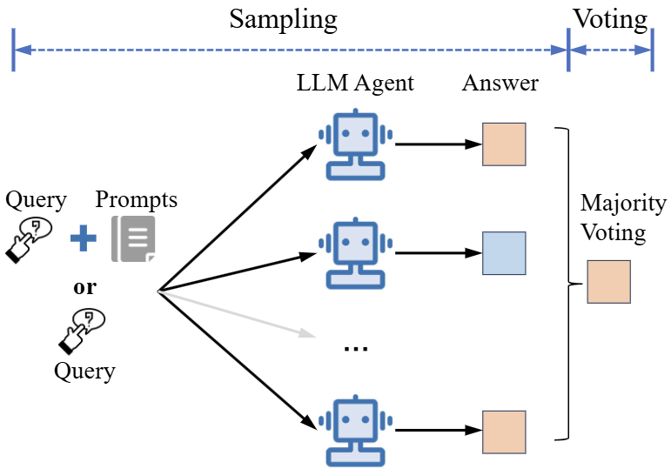
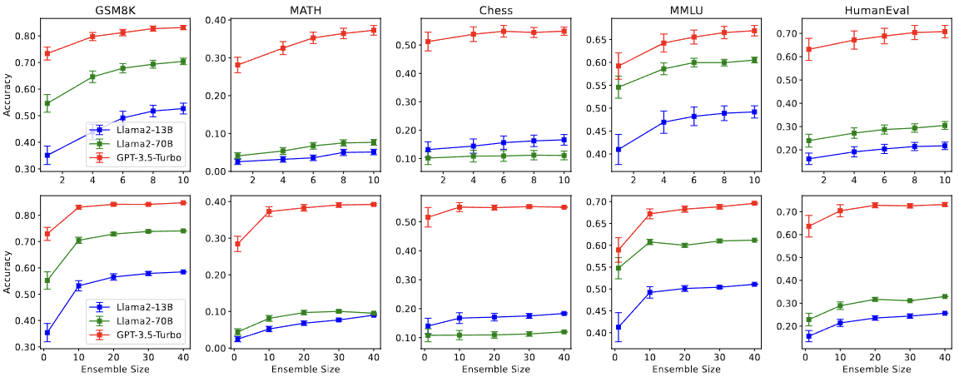
Multi-Ágens alapmodellek és korlátjaik
Agent Forest modell
Erőforrás-probléma
Képességszaturáció
Hibaamplifikáció

Slide 3
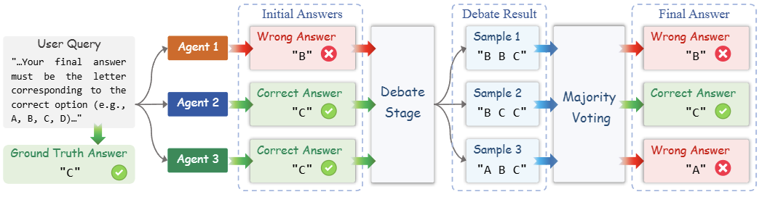
Free-MAD: Konszenzus nélküli vita architektúra
Kognitív torzítások
Consensus-Free megközelítés
Divergens gondolkodás
Döntéshozatal

Slide 4
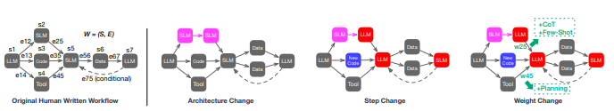
Cognify: Hierarchikus Autotuning
Gráfos modellezés
AdaSeek algoritmus
Háromszintű optimalizáció
Többváltozós optimalizálás

Slide 5
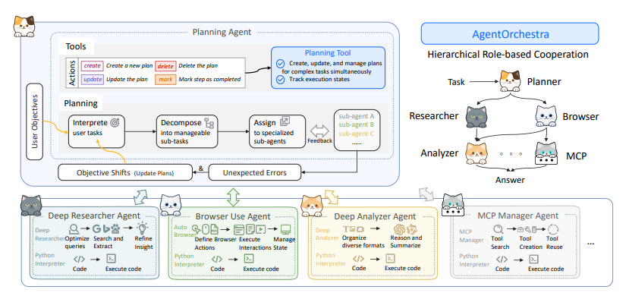
Agent Orchestra: A hierarchikus koordináció
Hierarchikus koncepció
Dinamikus feladatkezelés
Specializált alágensek:
Mélykutató ágens
Böngészőhasználati ágens
Mélyanalizáló ágens

Slide 6
Összegzés, tervezési irányelvek
Kerülendő praktikák:
Monolitikus ágensek használata (magas kontextus-költség).
"Lapos" (minden ágens egyenrangú) architektúrák.
A vak többségi szavazás és a konszenzus algoritmikus kikényszerítése.
Javasolt praktikák:
Moduláris és hierarchikus rendszerfelépítés alkalmazása.
Generálás és döntéshozatal szeparálása, pontozásos szabályok bevezetése.
Multimodális működés biztosítása és automatizált workflow-hangolás.

